Slide 1
Les prédicteurs de la cyberchondrie durant la pandémie de COVID-19 : Une approche en apprentissage automatique supervisé
Alexandre Infanti¹, Vladan Starcevic², Adriano Schimmenti³, Yasser Khazaal⁴, Laurent Karila⁵, Alessandro Giardina⁶, Maèva Flayelle⁶, Stéphanie Baggio^{7,8}, Claus Vögele¹, Joël Billieux^{6,4}
¹Université du Luxembourg, Luxembourg ; ²Université de Sydney, Australie ; ³Université Kore d’Enna, Italie ; ⁴Hopital Universitaire de Lausanne (CHUV), Suisse ; ⁵Université de Paris-Saclay, France ; ⁶Université de Lausanne, Suisse ; ⁷Hopital Universitaire de Genève, Suisse ; ⁸Office pénitentiaire, Suisse

Slide 2
INTRODUCTION
Cyberchondrie
✔ Recherches compulsives sur la santée en ligne
✔ Perte de contrôle, anxiété liée à la santé, interférence, détresse
✔ Associé avec : (a) anxiété liée à la santée (b) usage problématique d’internet (c) symptômes obsessionnels compulsifs
(Arsenakis et al., 2021; Starcevic et al., 2019)

Slide 3
INTRODUCTION
Context : COVID-19 (Starcevic et al., 2021) Peut contribuer à l’apparition ou à l’exacerbation :
Perception d’une menace + peu comprise
Incertitude → Mine les tentatives de faire face à la situation
Manque d'informations sur la santé fondées sur des données probantes → Les efforts d'adaptation échouent
Informations contradictoires, non vérifiées et constamment mises à jour → Confusion
Recherche d'informations sur la santé en ligne → information ; réassurance == peur ++ ; détresse ++

Slide 4
OBJECTIF
🔎 Observer les niveaux de la cyberchondrie pendant et avant la pandémie
🔎 Identifier les facteurs psychologiques qui prédisent le niveau de la cyberchondrie pendant la pandémie

Slide 5
MÉTHODE
Participants
✔ Francophones
✔ Pays de résidence : Suisse (8.8%) France (66.1%) Belgique (6.2%) Autre (18.9%)
✔ N = 725 (♀ = 416; 57.4%)
✔ 18 - 77 ans (M = 33.29, SD = 12.88)

Slide 6
MÉTHODE
Measures
Prédicteurs basés sur le modèle psychologique de la cyberchondrie pendant la COVID-19 (Starcevic et al., 2021)
✔ Échelle de gravité de la cyberchondrie - Forme abrégée (CSS-12) → avant (❗ rétrospectif) et pendant la COVID-19
✔ Évaluation multidimensionnelle des peur liées à la COVID-19 (MAC-RF)
✔ Échelle d'intolérance à l'incertitude - Forme abrégée (IUS-SH)
✔ Questionnaire sur la santé des patients (PHQ-15)
✔ Inventaire court de l'anxiété liée à la santé (SHAI)

Slide 7
MÉTHODE
Measures
2 potentiellement pertinents : contrôle diminué + difficultés relationnelles
✔ Questionnaires sur les relations - types d’attachement (QR)
✔ Échelle courte de comportement impulsif UPPS-P (s-UPPS-P)

Slide 8
MÉTHODE
Analyse des données
Objectif 1 : augmentation du niveau de la cyberchondrie pendant la pandémie ?
⚠ Distribution non normale
✔ Comparaison avant et pendant la COVID-19: → Test des rangs signés de Wilcoxon pour les échantillons dépendants
+
✔ Effet du genre (pendant la COVID-19) → Test U de Mann-Whitney
✔ Effet de l’âge et de l’éducation (pendant la COVID-19) → Test de Kruskal-Wallis

Slide 9
MÉTHODE
Analyse des données
Objectif 2 : déterminer des facteurs capables de prédire le niveau de cyberchondrie pendant la COVID-19
⚠ Distribution non normale
✔ VD = sous échelles du CSS-12 les plus impactées par la pandémie (objectif 1)
✔ Sélection des prédicteurs :
→ Matrice de corrélations de Spearman → Seuil de sélection : ≥.30 (effet modéré : Cohen, 1988; Maher et al., 2013)
✔ Analyse de régression (machine learning)
→ Modèle = Elastic Net → Méthode = Validation croisée imbriquée
Notes:
Source pour l’explication de l’Elastic Net :
https://zestedesavoir.com/billets/4104/regularisation-ridge-lasso-et-elastic-net-1/#:~:text=La%20r%C3%A9gularisation%20de%20type%20%22Elastic,possiblement%20des%20variables%20fortement%20corr%C3%A9l%C3%A9es.

Slide 10
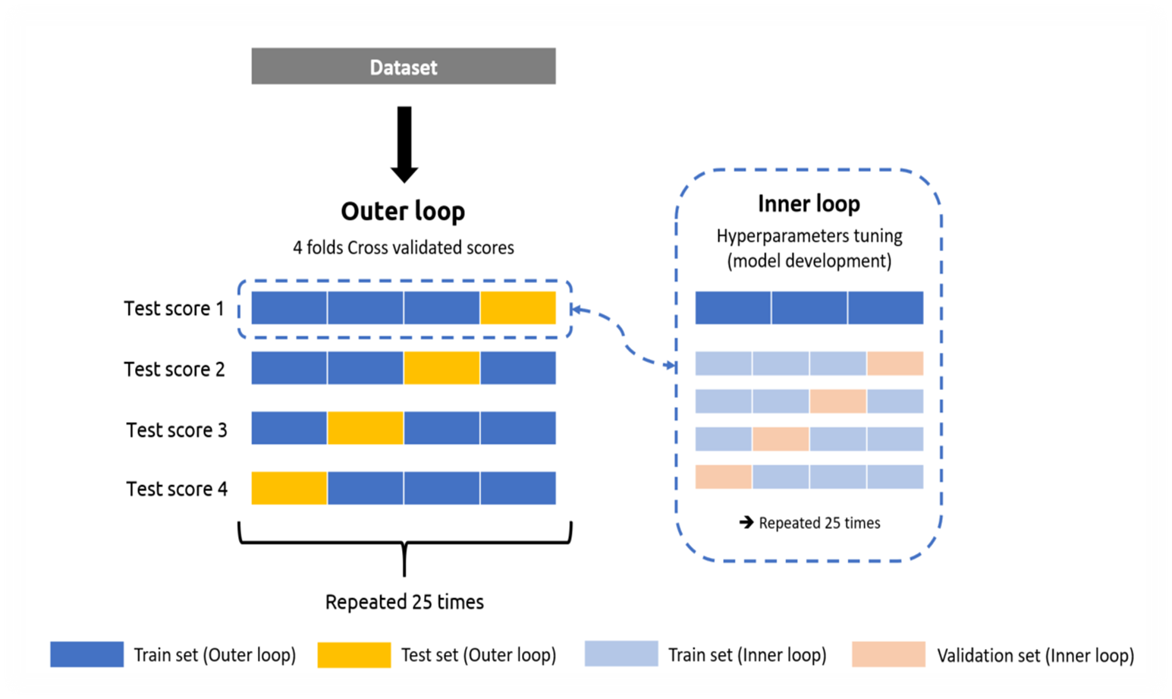
MÉTHODE
La validation croisée imbriquée

Slide 11
MÉTHODE
✔ Mesures rapportées
📏 Moyenne des R² avec écart-type
📏 R² ajusté : (Yin et Fan, 2001)
Notes:
Adding more independent variables or predictors to a regression model tends to increase the R-squared value, which tempts makers of the model to add even more variables. This is called overfitting and can return an unwarranted high R-squared value. Adjusted R-squared is used to determine how reliable the correlation is and how much it is determined by the addition of independent variables

Slide 12
RÉSULTATS - Objectif 1
Scores CSS-12 avant vs. pendant la COVID-19
 | M (ET) score avant COVID-19 | M (ET) score pendant COVID-19 | Mdn score avant COVID-19 | Mdn score pendant COVID-19 | Z | p value | Effect size
Score total | 26.68 (8.04) | 26.64 (8.88) | 26 | 26 | -.150 | .880 | 0.006
Démesure (sous-échelle) | 9.36 (2.85) | 9.26 (3.06) | 9 | 9 | -.763 | .446 | 0.028
Détresse (sous-échelle) | 6.67 (2.88) | 6.83 (3.12) | 6 | 6 | -3.651 | <.001 | 0.136
Réassurance (sous-échelle) | 5.90 (2.32) | 5.54 (2.48) | 6 | 5 | -6.680 | <.001 | 0.248
Compulsion (sous-échelle) | 4.75 (2.24) | 5.00 (2.51) | 5 | 4 | -5.697 | <.001 | 0.212

Slide 13
RÉSULTATS - Objectif 1
Effet de l’âge, du genre, et de l’éducation sur le score obtenu au CSS-12 (pendant COVID-19)
Effet | Test | Groupes | N | Score total CSS-12 |  | Démesure (sous-échelle) |  | Détresse (sous-échelle) |  | Réassurance (sous-échelle) |  | Compulsion (sous-échelle)
 |  |  |  | Mdn | Résultat test | Mdn | Résultat test | Mdn | Résultat test | Mdn | Résultat test | Mdn | Résultat test
Genre | Mann- Whitney U | Femme Homme | 416 302 | 26 26 | Z = - .413 p = .680 | 9 9 | Z = -.013 p = .989 | 7 6 | Z = -1.362 p = .173 | 5 5 | Z = -1.075 p = .282 | 4 4 | Z = -1.567 p = .117
Âge | Kruskal- Wallis H | 15-24 25-34 35-44 45-54 55 et + | 248 204 117 91 65 | 28 26 26 22 25 | H(4) = 22.941 p < .001 | 10 10 9 8 9 | H(4) = 31.993 p < .001 | 7 6.5 6 6 6 | H(4) = 20.168 p <.001 | 5 5 5 4 5 | H(4) = 7.001 p = .136 | 4 4 4 3 3 | H(4) = 6.768 p = .149
Education | Kruskal- Wallis H | Sec. Inf. Sec. Sup. Bachelier Master PhD | 23 102 308 236 56 | 25 25 26 26 22 | H(4) = 10.825 p = .029 | 8 9 9 10 8 | H(4) = 11.838 p = .019 | 6 6 7 7 5 | H(4) = 15.115 p = .004 | 4 5 5 5 4 | H(4) = 12.366 p = .015 | 4 4 4 4 4 | H(4) = 2.597 p = .627

Slide 14
RÉSULTATS - Objectif 2
Matrice de corrélations de Spearman
⚠ Réassurance (sous-échelle) → corrélations ≤ .30
✔ Détresse (sous-échelle):
→ Peurs liées à la COVID-19 (r = .515; p <.01) → Anxiété liée à la santé (r = .491; p <.01) → Intolérance face à l’incertitude (r = .315; p <.01)
✔ Compulsion (sous-échelle)
→ Peurs liées à la COVID-19 (r = .348; p <.01) → Anxiété liée à la santé (r = .355; p < .01)

Slide 15
RÉSULTATS - Objectif 2
Régressions Elastic Net (validation croisée imbriquée)
n.b. pendant le COVID-19
Prédicteur (VD) | R² (ET) | R² ajusté (ET) [95% IC] | RMSE (ET) | MAE (ET) | Peurs liées à la COVID-19 coef. (ET) | Anxiété liée à la santé coef. (ET) | Intolérance face à l’incertitude coef. (ET)
Détresse (sous-échelle) | 0.344 (0.059) | 0.333 (0.06) [0.321, 0.345] | 2.512 (0.109) | 2.003 (0.09) | 1.018 (0.073) | 0.938 (0.075) | 0.158 (0.088)
Compulsion (sous-échelle) | 0.152 (0.046) | 0.143 (0.047) [0.133, 0.152] | 2.294 (0.14) | 1.776 (0.092) | 0.609 (0.054) | 0.505 (0.055) | Non inclus dans le modèle

Slide 16
DISCUSSION
✔ Sous-échelles CSS-12 : Détresse ↑↑, Compulsion ↑↑, Réassurance ↓↓
→ Recherches excessives sur la santé ligne ne rassurent pas → Les recherches créent de la détresse et altèrent le fonctionnement
✔ Score total CSS-12 : ne change pas durant la pandémie
→ Peut ne pas refléter les modifications pertinentes/significatives dans la structure du comportement → Intérêt à utiliser également les sous-échelles

Slide 17
DISCUSSION
✔ Confirme les résultats de plusieurs études établissant une relation significative entre cyberchondrie et :
→ Anxiété liée à la santé (Arsenakis et al., 2021; Fergus & Spada, 2018; McElroy et al., 2019; McMullan et al., 2019; Starcevic et al., 2019)
→ Peurs liées à la COVID-19 (Jungmann & Witthöft, 2020; Oniszczenko, 2021; Seyed Hashemi et al., 2020; Wu et al., 2021)
✔ Traits de l’impulsivité
→ Corrélations faibles
→ Cyberchondrie = mieux conceptualisé comme un comportement caractérisé par la compulsivité et/ou la recherche de réconfort plutôt que l'impulsivité. (Starcevic, Berle, & Arnáez, 2020 ; Vismara et al., 2020)

Slide 18
LIMITES
✔ Mesures auto rapportées → biais
✔ Transversale → relations causales
✔ Nature auto-sélectionnée de l'échantillon → population générale
✔ Évaluation rétrospective des niveaux pré-pandémiques de cyberchondrie
Notes:
Bias => social desirability, poor self-reflection abilities and recall bias
Self-selected nature of the sample => Our sample was mostly composed of highly educated individuals
Retrospective => Not the actual level, difficulties to call, underestimating, etc.

Slide 19
CONCLUSION
✔ Détresse et Compulsion :
→ Augmentent pendant la pandémie
→ Prédites par les peurs liées à la COVID-19 et l’anxiété liée à la santé
→ Soutien le modèle théorique de la cyberchondrie pendant la pandémie de la COVID-19 (Starcevic et al., 2021)
✔ La cyberchondrie en tant que construit multidimensionnel et son évaluation
→ Besoin d’être réexaminé
✔ La cyberchondrie est un problème de santé publique particulièrement pertinent lors de crises sanitaires telles que les pandémies (Starcevic et al., 2021 ; Varma et al., 2021)

Slide 20
Merci !

Slide 21
BIBLIOGRAPHIE
Arsenakis, S., Chatton, A., Penzenstadler, L., Billieux, J., Berle, D., Starcevic, V., Viswasam, K., & Khazaal, Y. (2021). Unveiling the relationships between cyberchondria and psychopathological symptoms. Journal of Psychiatric Research, 143, 254‑261. https://doi.org/10.1016/j.jpsychires.2021.09.014
Cohen, J. (1988). Statistical power analysis for the behavioral sciences (2nd ed.). Routledge. https://doi.org/10.4324/9780203771587
Fergus, T. A., & Spada, M. M. (2018). Moving toward a metacognitive conceptualization of cyberchondria: Examining the contribution of metacognitive beliefs, beliefs about rituals, and stop signals. Journal of Anxiety Disorders, 60, 11‑19. https://doi.org/10.1016/j.janxdis.2018.09.003
Jungmann, S. M., & Witthöft, M. (2020). Health anxiety, cyberchondria, and coping in the current COVID-19 pandemic: Which factors are related to coronavirus anxiety? Journal of Anxiety Disorders, 73, 102239. https://doi.org/10.1016/j.janxdis.2020.102239
Maher, J. M., Markey, J. C., & Ebert-May, D. (2013). The other half of the story: Effect size analysis in quantitative research. CBE—Life Sciences Education, 12(3), 345‑351. https://doi.org/10.1187/cbe.13-04-0082
McElroy, E., Kearney, M., Touhey, J., Evans, J., Cooke, Y., & Shevlin, M. (2019). The CSS-12: Development and validation of a short-form version of the cyberchondria severity scale. Cyberpsychology, Behavior, and Social Networking, 22(5), 330‑335. https://doi.org/10.1089/cyber.2018.0624
McMullan, R. D., Berle, D., Arnáez, S., & Starcevic, V. (2019). The relationships between health anxiety, online health information seeking, and cyberchondria: Systematic review and meta-analysis. Journal of Affective Disorders, 245, 270‑278. https://doi.org/10.1016/j.jad.2018.11.037
Oniszczenko, W. (2021). Anxious temperament and cyberchondria as mediated by fear of COVID-19 infection: A cross-sectional study. PLOS ONE, 16(8), e0255750. https://doi.org/10.1371/journal.pone.0255750

Slide 22
BIBLIOGRAPHIE
Seyed Hashemi, S. G., Hosseinnezhad, S., Dini, S., Griffiths, M. D., Lin, C.-Y., & Pakpour, A. H. (2020). The mediating effect of the cyberchondria and anxiety sensitivity in the association between problematic internet use, metacognition beliefs, and fear of COVID-19 among Iranian online population. Heliyon, 6(10), e05135. https://doi.org/10.1016/j.heliyon.2020.e05135
Starcevic, V., Baggio, S., Berle, D., Khazaal, Y., & Viswasam, K. (2019). Cyberchondria and its relationships with related constructs: A network analysis. Psychiatric Quarterly, 90(3), 491‑505. https://doi.org/10.1007/s11126-019-09640-5
Starcevic, V., Berle, D., & Arnáez, S. (2020). Recent insights into cyberchondria. Current Psychiatry Reports, 22(11), 56. https://doi.org/10.1007/s11920-020-01179-8
Starcevic, V., Schimmenti, A., Billieux, J., & Berle, D. (2021). Cyberchondria in the time of the COVID‐19 pandemic. Human Behavior and Emerging Technologies, 3(1), 53‑62. https://doi.org/10.1002/hbe2.233
Varma, R., Das, S., & Singh, T. (2021). Cyberchondria amidst COVID-19 pandemic: Challenges and management strategies. Frontiers in Psychiatry, 12, 618508. https://doi.org/10.3389/fpsyt.2021.618508
Vismara, M., Caricasole, V., Starcevic, V., Cinosi, E., Dell’Osso, B., Martinotti, G., & Fineberg, N. A. (2020). Is cyberchondria a new transdiagnostic digital compulsive syndrome? A systematic review of the evidence. Comprehensive Psychiatry, 99, 152167. https://doi.org/10.1016/j.comppsych.2020.152167
Wu, X., Nazari, N., & Griffiths, M. D. (2021). Using fear and anxiety related to COVID-19 to predict cyberchondria: Cross-sectional survey study. Journal of Medical Internet Research, 23(6), e26285. https://doi.org/10.2196/26285
Yin, P., & Fan, X. (2001). Estimating R ² shrinkage in multiple regression: A Comparison of different analytical methods. The Journal of Experimental Education, 69(2), 203‑224. https://doi.org/10.1080/00220970109600656

